Slide 1
กลยุทธ์การตลาดออนไลน์

Slide 2
หลักการตลาดออนไลน์
ส่วนผสมทางการตลาด
โอกาสและอุปสรรคของพาณิชย์อิเล็กทรอนิกส์ในไทย
ข้อระวังสำหรับผู้ประกอบการ
ปัจจัยสู่ความสำเร็จของ E-Commerce

Slide 3
ความแตกต่างระหว่าง การตลาดดั้งเดิมและการตลาดออนไลน์
ในหลักการตลาดดั้งเดิม ได้ใช้องค์ประกอบการตลาด ได้แก่ Product , Price , Place , Promotion ซึ่งเป็นเครื่องมือสำคัญในการทำให้ประสบความสำเร็จในการทำตลาดของสินค้า ใดสินค้าหนึ่ง
สำหรับการตลาดออนไลน์ไม่ได้แตกต่างจากการตลาดดั้งเดิม คือยังคงใช้ 4 P แต่เนื่องจากเทคโนโลยีสารสนเทศและการ สื่อสารทางอินเทอร์เน็ต ทำให้เพิ่มองค์ประกอบการตลาดอีก 2 P คือ Personalization และ Privacy ซึ่งจะช่วยให้ E-Commerce ประสบความสำเร็จ

Slide 4
ส่วนผสมทางการตลาด 6P
Product (ผลิตภัณฑ์)
Price (ราคา)
Place (ช่องทางการจัดจำหน่าย)
Promotion (การส่งเสริมการขาย)
Personalization (การให้บริการแบบเฉพาะเจาะจง)
Privacy (การรักษาความเป็นส่วนตัว)

Slide 5
Product (ผลิตภัณฑ์)
สินค้ามีความเป็นเอกลักษณ์ หาซื้อไม่ได้ทั่วไปในตลาดเป้าหมาย
สินค้าสามารถจัดส่งทางไปรษณีย์หรือพัสดุภัณฑ์ได้ ด้วยต้นทุนที่ไม่สูงเกินไป
กรณีศึกษา
ปลาทูในเวบไซต์ www.PlaTuOnline.com ประสพความสำเร็จเนื่องจากสามารถจัดส่งปลาทูสดทางไปรษณีย์ EMS ในประเทศได้ โดยยังคงความสดอยู่ และเลือกสรรปลาทูน้ำลึกความยาว 8-12 นิ้ว ซึ่งไม่มีขายในตลาดสดทั่วไป

Slide 6
สินค้าหรือบริการที่ควรจำหน่ายใน E-Commerce
เป็นสินค้าที่คงทนและขนส่งง่าย ค่าขนส่งไม่แพงมาก
เป็นสินค้าที่มี Brand Name สามารถสร้างความเชื่อถือ ให้กับผู้ซื้อ
เป็นสินค้าที่มีเอกลักษณ์เฉพาะตัว (หายาก/เลียนแบบได้ยาก)
เป็นธุรกิจบริการ เช่นการจองโรงแรม เป็นต้น
เป็นสินค้าที่สร้างแรงจูงใจให้น่าสนใจ ไม่ว่าจะเป็นด้านราคา คุณภาพ และความน่าเชื่อถือ

Slide 7
Price (ราคา)
พิจารณาราคาที่ผู้ซื้อสินค้าจ่ายจริงที่รวมค้าส่งและภาษีนำเข้าไว้แล้วด้วย
อาจตัดปัญหาการลังเลใจของลูกค้า ด้วยการรวมค่าขนส่งเข้าไปในราคาสินค้า
ไม่จำเป็นต้องขายของถูกบนอินเทอร์เน็ต แต่คุณภาพต้องสมราคา
กรณีศึกษา เวบไซต์ www.ThailandFlorist.com เจาะกลุ่มผู้ซื้อต่างประเทศที่ต้องการส่งดอกไม้ให้กับเพื่อน คนรักในไทย เพราะสามารถประหยัดค่าขนส่ง หากส่งของขวัญมาจากต่างประเทศ รวมทั้งจัดของขวัญเป็น Gift Set ตามระดับราคาต่างๆ

Slide 8
Place (ช่องทางการจัดจำหน่าย)
การหาทำเลที่ดีของร้านเป็นสิ่งหนึ่งที่สามารถบอกได้ว่าธุรกิจจะรุ่งเรืองหรือไม่
การหาทำเลของร้านเทียบได้กับการตั้งชื่อโดเมนเนม
กรณีศึกษา
ดาราฮอลลีวู้ด Julia Robert ฟ้อง WIPO เพื่อให้เวบไซต์ juliarobert.com คืนชื่อโดเมนเนมต่อเธอ
โดเมนเนม Thailand.com เป็นชื่อที่มีค่าสูง เพราะเหมาะสำหรับขายสินค้าไทย

Slide 9
Promotion (การส่งเสริมการขาย)
เจ้าของเวบไซต์สามารถวางแผนโฆษณา ประชาสัมพันธ์ เวบไซต์ตามวิธีการดั้งเดิม และใช้สื่อสมัยใหม่
เครื่องมือที่มีประสิทธิภาพคือ การลงทะเบียนใน Search Engine และการโฆษณาประมูลในเวบไซต์ Ebay.com
กรณีศึกษา
เวบไซต์ AsiaLife.Velocall.com ประสพความสำเร็จจากการใช้ Ebay เป็นสื่อขายสินค้า และใช้เวบไซต์ของตัวเองเป็นเครื่องมือรับชำระเงินเท่านั้น

Slide 10
Personalization (การให้บริการแบบเฉพาะเจาะจง)
เสนอสินค้าที่ตรงกับความต้องการของลูกค้า โดยเก็บประวัติการซื้อของลูกค้ารายนั้น และที่มีรสนิยมคล้ายกัน
เทคโนโลยี Cookies สามารถช่วยระบุการกลับมาเยี่ยมเวบไซต์ของลูกค้าที่เคยซื้อสินค้าได้
กรณีศึกษา
เวบไซต์ขายหนังสือ www.Amazon.com เสนอการขายสินค้าพ่วง (Cross Sell) โดยอาศัยฐานข้อมูลจากผู้ที่เคยซื้อสินค้าชนิดเดียวกันในอดีต

Slide 11
Personalization (การให้บริการแบบเฉพาะเจาะจง)
ความหมายเของเทคโนโลยี Cookies
ข้อมูลสั้นๆ ซึ่งเมื่อคุณเข้าไปในเว็บไซต์หนึ่งๆแล้วเว็บแม่ข่าย (Web Server)สามารถใส่ข้อมูลนั้นลงในคอมพิวเตอร์ของคุณ เพื่อทำให้เว็บบราวเซอร์ของคุณจดจำข้อมูลจำเพาะอะไรบางอย่าง ซึ่งเว็บแม่ข่ายจะมาอ่านอีกทีเมื่อคุณเข้าเว็บไซต์นั้นอีกครั้ง โดยสามารถเชื่อมโยงฐานข้อมูล ให้แสดงข้อมูลของคุณ ที่เป็นพฤติกรรมการใช้บริการของคุณในเว็บไซด์นั้นๆ
“Cookies” ถือเป็น HTTP (HyperText Transfer Protocol) Header ซึ่งเป็นข้อความที่ถูกบันทึกลงในหน่วยความจำของเว็บบราวเซอร์
ไฟล์ “Cookiesี้” ไม่ใช่ โปรแกรม หรือ ปลั๊กอิน (Plug-in) ไม่สามารถเป็นไวรัสได้
ไฟล์ “Cookies” สามารถป้องกันและลบทิ้งได้

Slide 12
Privacy (การรักษาความเป็นส่วนตัว)
ผู้ประกอบการต้องชั่งน้ำหนักระหว่าง Personalization และ Privacy ให้สมดุล เพราะความพยายาม Personalization มากเกินไปอาจละเมิดสิทธิความเป็นส่วนตัวของลูกค้าได้
ผู้ประกอบการสามารถสมัครเป็นสมาชิกองค์กร TRUSTe เพื่อสร้างความมั่นใจให้ลูกค้าว่าจะดำเนินนโยบายรักษาความเป็นส่วนตัวที่ประกาศไว้
กรณีศึกษา
เวบไซต์ www.Amazon.com ต้องถอนการรณรงค์จัดอันดับหนังสือขายดีภายในแต่ละบริษัท โดยวิเคราะห์จากฐานข้อมูลลูกค้า เพราะถูกลูกค้าต่อต้านว่าละเมิดความเป็นส่วนตัว

Slide 13
TRUSTe
องค์กรไม่แสวงหาผลกำไร ทำหน้าที่ตรวจสอบนโยบายรักษาความเป็นส่วนตัวของเว็บไซต์สมาชิก โดยคำนึงถึงหลักการ 4 ข้อ
การเปิดเผยข้อมูล : เว็บไซต์ต้องประกาศนโยบายการรักษาความเป็นส่วนตัวอย่างชัดเจน
ลูกค้ามีทางเลือก : ลูกค้าสามารถเลือกที่จะอนุญาตให้นำข้อมูลไปประมวลผลได้
การเข้าถึงข้อมูล : ลูกค้าต้องสามารถเรียกดูข้อมูล และแก้ไขข้อมูลส่วนตัวได้
ความปลอดภัย : เว็บไซต์สมาชิกต้องดูแลความปลอดภัยของข้อมูลลูกค้า
ในประเทศไทยกระทรวงพาณิชย์ได้เสนอแนวคิดการสร้าง Trust Mark

Slide 14
พฤติกรรมผู้ซื้อสินค้าออนไลน์
ข้อมูลพฤติกรรมผู้ซื้อสินค้าออนไลน์ จะมีส่วนช่วยในการวิเคราะห์และวางแผนการตลาดได้
จากการสำรวจ ลักษณะของผู้ซื้อสินค้าออนไลน์ส่วนใหญ่เป็นกลุ่มคนที่มีฐานะดี มีการศึกษา และให้ความสำคัญกับคุณภาพของสินค้าเป็นหลัก
ผู้ซื้อสินค้าออนไลน์ของ USA เป็นกลุ่มที่มีจำนวนมากที่สุดเมื่อเทียบกับประเทศอื่นๆ
จากการสำรวจ ผู้ซื้อสินค้าออนไลน์ของ USA ส่วนใหญ่อายุประมาณ 35 ปี

Slide 15
พฤติกรรมผู้ซื้อสินค้าออนไลน์
NECTEC ได้สำรวจ ลักษณะกลุ่มผู้ใช้อินเทอร์เน็ตในไทย ซึ่งจะกลายเป็นผู้ซื้อสินค้าออนไลน์ใน
กลุ่มผู้ใช้อินเทอร์เน็ต ในช่วงที่ผ่านมา ผู้ชายใช้มากกว่าผู้หญิง แต่ในปัจจุบันอยู่ในสัดส่วนเท่ากัน (51:49)
กลุ่มผู้ใช้อินเทอร์เน็ตกระจุกตัวอยู่ที่กรุงเทพฯและปริมณฑล (66 %) และในช่วงอายุ 20-29 ปี เป็นกลุ่มที่ใช้ มากที่สุด
กลุ่มผู้ใช้อินเทอร์เน็ตส่วนใหญ่ เป็นกลุ่มที่มีการศึกษาปริญญาตรีขึ้นไป (74%)

Slide 16
พฤติกรรมผู้ซื้อสินค้าออนไลน์
จากการสำรวจ กลุ่มผู้ซื้อสินค้าออนไลน์ของไทย ส่วนใหญ่เป็นผู้ชาย (สัดส่วนผู้ชายมากกว่าผู้หญิง 2 เท่า)
สินค้ายอดนิยมที่สั่งซื้อสินค้าออนไลน์ในไทย ได้แก่ เสื้อผ้า,หนังสือ , ซอฟต์แวร์ , อุปกรณ์คอมพิวเตอร์
จากการสอบถามกลุ่มผู้ใช้อินเทอร์เน็ต ว่ามีเหตุผลอะไรที่ไม่สนใจซื้อสินค้าออนไลน์ ก็ได้รับคำตอบว่า
ไม่สามารถเห็นหรือจับต้องสินค้าได้
ไม่ไว้ใจผู้ขาย
ไม่อยากให้หมายเลขบัตรเครดิต (ไม่ปลอดภัย)

Slide 17
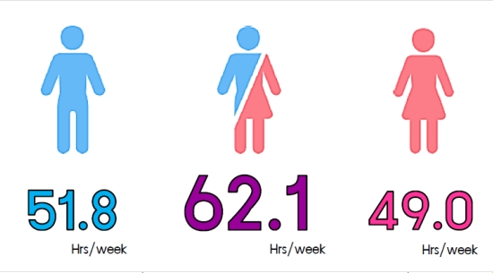
สถิติผู้ใช้งานอินเตอร์เน็ตในประเทศไทย ปี 2557

Slide 18
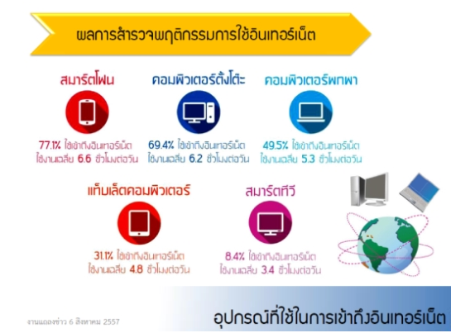
สถิติผู้ใช้งานอินเตอร์เน็ตในประเทศไทย ปี 2557

Slide 19
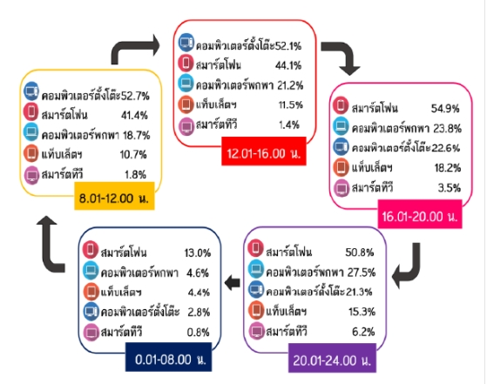
สถิติผู้ใช้งานอินเตอร์เน็ตในประเทศไทย ปี 2557

Slide 20
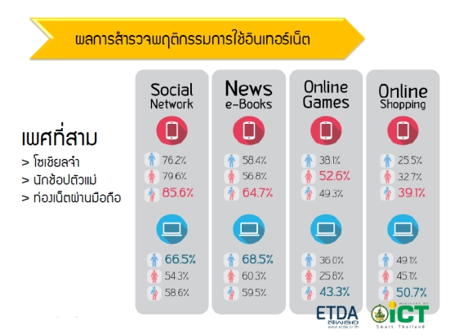
สถิติผู้ใช้งานอินเตอร์เน็ตในประเทศไทย ปี 2557

Slide 21
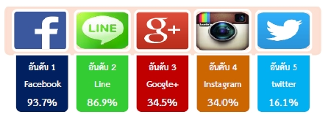
สถิติผู้ใช้งานอินเตอร์เน็ตในประเทศไทย ปี 2557

Slide 22
สถิติผู้ใช้งานอินเตอร์เน็ตในประเทศไทย ปี 2557

Slide 23
ปัจจัยสู่ความสำเร็จของ E-Commerce (ภาพรวม)
เจ้าของหรือผู้บริหารมีความเข้าใจระบบ E-Commerce และดำเนินการฝึกอบรมพนักงานในองค์กร ให้มีความเข้าใจและ ยอมรับระบบดังกล่าว
ควรจะต้องมีการวิเคราะห์ก่อนว่า สินค้าของเราเหมาะกับ E-Commerce หรือไม่ ก่อนที่จะลงมือทำ
ควรจะมีกลยุทธ์การตลาดที่ดีเพื่อกระตุ้นให้ผู้บริโภคซื้อสินค้า เช่น การให้เปอร์เซนต์ส่วนลดราคา เป็นต้น
อย่าคาดหวังในระบบนี้มากเกินไป เพราะอาจต้องใช้เวลา ที่จะ ทำให้ผู้บริโภคตัดสินใจซื้อสินค้า

Slide 24
ปัจจัยสู่ความสำเร็จของ E-Commerce(ต่อ)
ต้องมีระบบสารสนเทศภายในองค์กร (Back Office) ที่ดี
สินค้าที่เสนอขายทางเว็บไซด์ ต้องทำอย่างไรให้ผู้บริโภคได้รับการสื่อสารด้านข้อมูลอย่างมีคุณภาพ สามารถสืบค้นได้ง่าย เพื่อช่วยให้ผู้บริโภคมีข้อมูลในการตัดสินใจซื้อได้อย่างครบถ้วน
ต้องให้ความสนใจด้าน Web Promotion เพื่อให้เว็บน่าสนใจ และเป็นที่รู้จักจำนวนมาก
ต้องมีการสร้าง Brand Awareness เพื่อสร้างความเชื่อถือแก่ ผู้บริโภค

Slide 25
แนวทางความสำเร็จของการตลาดในE-Commerce
รู้จุดเด่นของสินค้าที่เหนือคู่แข่ง
กำหนดกลุ่มเป้าหมายชัดเจน (วางตำแหน่งสินค้าชัดเจน)
รู้พฤติกรรมและความต้องการของผู้บริโภค
ศึกษาคู่แข่ง
จัดทำข้อมูลให้ตรงกับกลุ่มเป้าหมายมากที่สุด
ปรับปรุงรายการสินค้าที่อยู่ในเว็บไซด์ อย่างสม่ำเสมอ
กำหนดแผนการประชาสัมพันธ์ให้เว็บไซด์เป็นที่รู้จัก
กำหนดกลยุทธ์ในด้านราคาและการส่งเสริมการขาย ที่ เหมาะสมกับสินค้าที่เสนอขายในเว็บไซด์

Slide 26
การทำตลาด E-Commerce
ควรเลือกสินค้าหรือบริการ ที่เสนอขายทางอินเทอร์เน็ตนั้น ว่าเป็นสินค้าหรือบริการที่มีโอกาสขายได้ มีจุดเด่นและเอกลักษณ์ (ไม่จำเป็นต้องขายของถูก)
ในเนื้อหาเว็บไซด์ที่เสนอขายสินค้านั้น ควรจะมีรายละเอียดของนโยบายในการรับประกันความพึงพอใจ และนโยบายการรักษาความเป็นส่วนตัว เพื่อให้ลูกค้าเกิดความเชื่อมั่น ที่จะซื้อสินค้าจากเว็บไซด์นี้ และก็มั่นใจที่จะให้ ข้อมูลต่างๆลงในเว็บ เพราะเชื่อว่าข้อมูลที่ให้ไปนั้น จะไม่ถูกเผยแพร่หรือดำเนินการใดๆโดยไม่ได้รับอนุญาต
(ต่อ)

Slide 27
การทำตลาด E-Commerce
การประชาสัมพันธ์เป็นสิ่งสำคัญที่จะทำให้เว็บไซด์เป็น ที่รู้จักของลูกค้ากลุ่มเป้าหมาย ทำให้สร้างโอกาสให้ลูกค้า สนใจสั่งซื้อสินค้า (วิธีการที่ใช้กันมากคือ การลงทะเบียน Search Engine และการโฆษณา ประชาสัมพันธ์ เว็บไซด์)
การจัดทำรูปแบบ (Lay out) และเนื้อหา (Content) ใน เว็บไซด์เป็นสิ่งที่ต้องคำนึงถึง เพราะทำให้เว็บไซด์เป็นที่สนใจของผู้ท่องอินเทอร์เน็ต ซึ่งเป็นการสร้างโอกาสให้การขายสินค้าเพิ่มขึ้น และทำอย่างไรให้ขบวนการในการ ตัดสินใจซื้อสินค้าของลูกค้าในสั้นที่สุด
(ต่อ)

Slide 28
การทำตลาด E-Commerce(ต่อ)
ต้องให้เงื่อนไขการขาย ที่จะทำให้ผู้บริโภคคิดว่า เมื่อซื้อสินค้าจากเว็บนี้ ได้รับข้อเสนอที่ดี เช่น ราคาที่เหมาะสม มีของแถม มีการรับประกันสินค้า ได้รับการบริการที่ดี เป็นต้น
ต้องพัฒนาเว็บไซด์ให้น่าสนใจที่สุด เป็นประโยชน์ที่สุด และตรงกับความต้องการของกลุ่มลูกค้าเป้าหมายมาก ที่สุด (อย่าลืมว่า ลูกค้าจะดูรายละเอียดต่างๆได้จากเว็บเท่านั้น ไม่สามารถสอบถามเพิ่มเติมจากเราโดยตรงได้)
(ต่อ)

Slide 29
การทำตลาด E-Commerce(ต่อ)
ในปัจจุบันนี้ ตลาดเป็นของผู้ซื้อ ดังนั้นการทำตลาด จะต้องเน้นที่ ความต้องการของผู้บริโภคเป็นหลัก ซึ่ง ผู้ประกอบการ SMEs ต้องมีกลยุทธ์การตลาดที่เป็นเลิศ โดยจะต้องแสดงให้ลูกค้าเห็นถึงความแตกต่างทั้งในรูปแบบสินค้า(Product Differentiation) และการบริหารที่ดีเมื่อเทียบกับคู่แข่ง โดยมุ่งเน้นความต้องการเฉพาะของลูกค้าแต่ละราย (Customize)
(ต่อ)

Slide 30
การทำตลาด E-Commerce
หากมีระบบการชำระเงินออนไลน์ ก็ต้องมีระบบการรักษาความปลอดภัยด้านการชำระเงินและการส่งข้อมูลบัตรเครดิต ผ่านเครือข่ายอินเทอร์เน็ต เพื่อให้ลูกค้ามีความมั่นใจในความปลอดภัย และช่วยให้ตัดสินใจในการสั่งซื้อสินค้ามากขึ้น
ควรมีระบบการบริหารงานภายใน (Back Office) ที่ดี เพราะเป็นสิ่งสำคัญที่จะช่วยในการดำเนินงานด้าน E-Commerce เป็นไปอย่างมีประสิทธิภาพ เช่นสามารถตรวจสอบการสั่งซื้อสินค้า หรือบริหารงานในการส่ง สินค้าให้ลูกค้าได้ตามกำหนด เป็นต้น

Slide 31
กลยุทธ์การพัฒนาเว็บไซด์
Interactive ตื่นตัวอยู่เสมอ
Informative ข้อมูลที่มีประโยชน์
Incorporate มีความรู้สึกร่วม
Initiative ริเริ่มสร้างสรรค์ บริการใหม่
In-time ข้อมูลทันสมัย ทันเหตุการณ์

Slide 32
ความต่างของเว็บไซด์ E-Commerce ที่สำเร็จและล้มเหลว
เว็บไซด์ที่ประสบความสำเร็จ
เว็บไซด์ที่ล้มเหลว
1.รู้ว่าลูกค้าของตนอยู่ไหน
2.เริ่มต้น อย่างค่อยเป็นค่อยไปลงทุนน้อยก่อน
3.ปรับปรุงเว็บตามความต้องการของลูกค้า
4.ผู้บริหารมีประสบการณ์ในธุรกิจยาวนาน
5.ทำตลาดแบบเฉพาะเจาะจง ไม่ทำแบบกว้างเกินไป
1.ทำเพราะว่าอยากทำ ,ตามกระแส
2.ลงทุนมากทุ่มโฆษณาเพื่อให้คนเข้ามาดูมากๆแต่ไม่มีใครซื้อของ
3.ไม่ปรับปรุงเว็บตามความต้องการของลูกค้า
4.ผู้บริหารไม่มีประสบการณ์ในธุรกิจ (เป็นคนหนุ่มไฟแรง)
5.ทำตลาดกว้าง พยายามตอบสนองทุกสิ่งให้ทุกคน
(ต่อ)

Slide 33
ความต่างของเว็บไซด์ E-Commerce ที่สำเร็จและล้มเหลว
เว็บไซด์ที่ประสบความสำเร็จ
เว็บไซด์ที่ล้มเหลว
6.ตอบสนองลูกค้ารวดเร็ว และ ซื่อสัตย์ต่อลูกค้า
7.ไม่มีคู่แข่ง เพราะทำได้ยาก (เช่นมีสินค้าที่มีเอกลักษณ์)
8.สินค้ามีตัวตนชัดเจน เข้าใจง่าย
9. ใช้บุคลากรไม่มาก และเงินเดือนไม่สูงเกินไป
10.มีความคิดสร้างสรรค์ใหม่ๆ ในการส่งเสริมการขาย
6.ไม่ตอบสนองลูกค้า ตามที่ลูกค้าคาดหวัง
7.มีคู่แข่งมาก เพราะทำง่าย (เช่นเป็นสินค้าทั่วไป)
8.สินค้าไม่ชัดเจน
9.ใช้บุคลากรมาก เงินเดือนสูง เกินไป
10.ใช้วิธีการส่งเสริมการขายแบบเดิมๆ ที่ใช้กันทั่วไป
(ต่อ)

Slide 34
เหตุผลที่ SMEs ไทย
ไม่ประสบความสำเร็จใน E-Commerce
ไม่มีความเข้าใจอย่างถ่องแท้ใน E-Commerce
มีความคาดหวังว่าจะขายสินค้าได้มากเกินไป (ใจร้อน)
มีความรู้ภาษาอังกฤษน้อย
ปัจจัยที่เกี่ยวข้องไม่เอื้อประโยชน์อย่างเต็มที่ เช่น กฎหมาย ระบบการชำระเงิน เป็นต้น
มีสินค้าบางประเภทเท่านั้นที่สามารถขายได้
ไม่มีความรู้ในด้านการวางแผนการตลาด (Web Marketing) ทำให้ไม่มีคนรู้จักเว็บ
(ต่อ)

Slide 35
เหตุผลที่ SMEs ไทย
ไม่ประสบความสำเร็จใน E-Commerce
คิดว่า E-Commerce ไม่สามารถขายสินค้าได้จริง (มีตัวอย่างของความสำเร็จที่เผยแพร่น้อย) ทำให้ไม่ สนใจที่จะลงทุนในด้านนี้
ยังไม่เห็นความสำคัญในการใช้ E-Commerce เป็นเครื่องมือในการตลาด ไม่ว่าจะเป็นการสร้างยอดขายที่สูงขึ้น การให้ข้อมูลข่าวสารกับลูกค้าเก่า การสร้างภาพพจน์องค์กร การเก็บข้อมูลลูกค้าเพื่อให้บริการเฉพาะเจาะจง

Slide 36
สรุปการตลาดออนไลน์
ได้เรียนรู้ว่าการตลาดออนไลน์ไม่ได้แตกต่างกับการตลาดแบบดั้งเดิม เพียงแต่เพิ่มอีก 2 P ได้แก่ Personalization และ Privacy โดยใช้ IT เป็นเครื่องมือ
ทำให้ทราบโอกาสและอุปสรรคของ E-Commerce ในไทย
ทำให้ทราบว่า ข้อมูลพฤติกรรมของผู้ซื้อสินค้า เป็นสิ่งสำคัญที่จะช่วยการวางแผนการตลาดเป็นไปอย่างมีประสิทธิภาพ
ทราบถึงปัจจัยและแนวทางต่างๆที่ช่วยให้ การทำธุรกรรม E-Commerce ให้ประสบความสำเร็จ

Slide 37
The End

